Slide 1


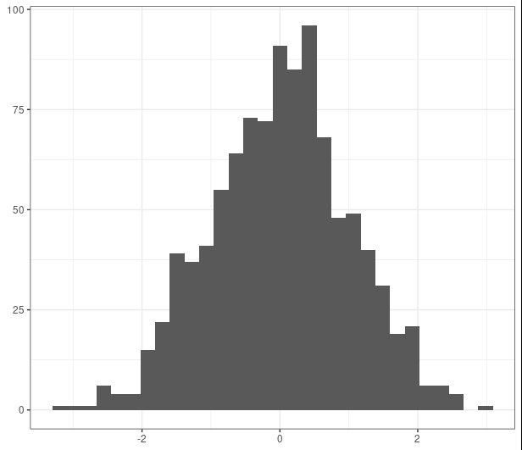
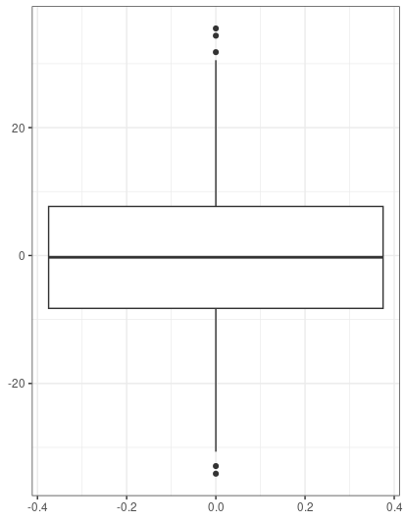
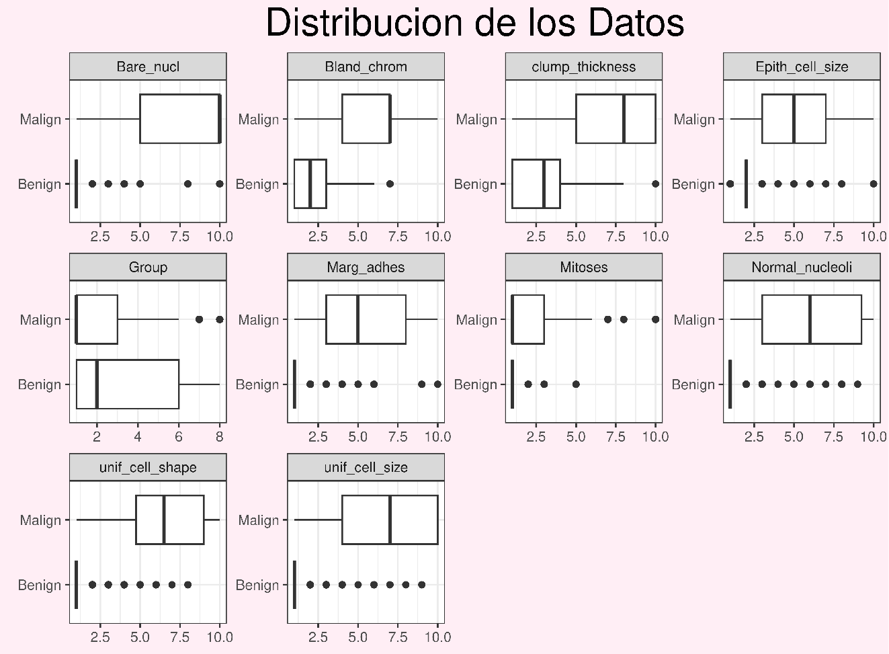
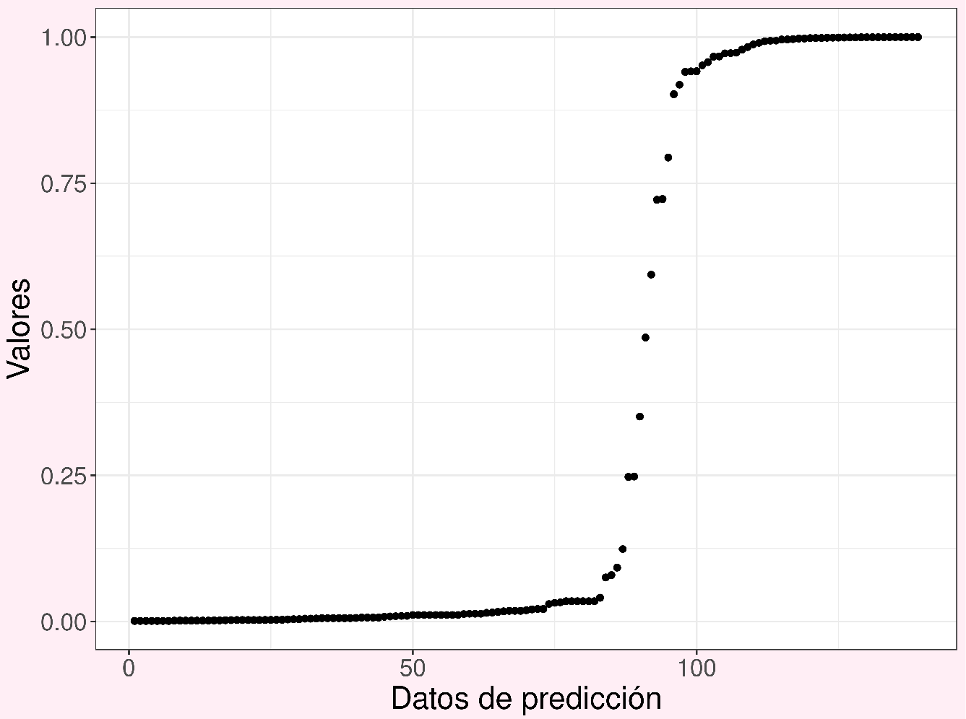
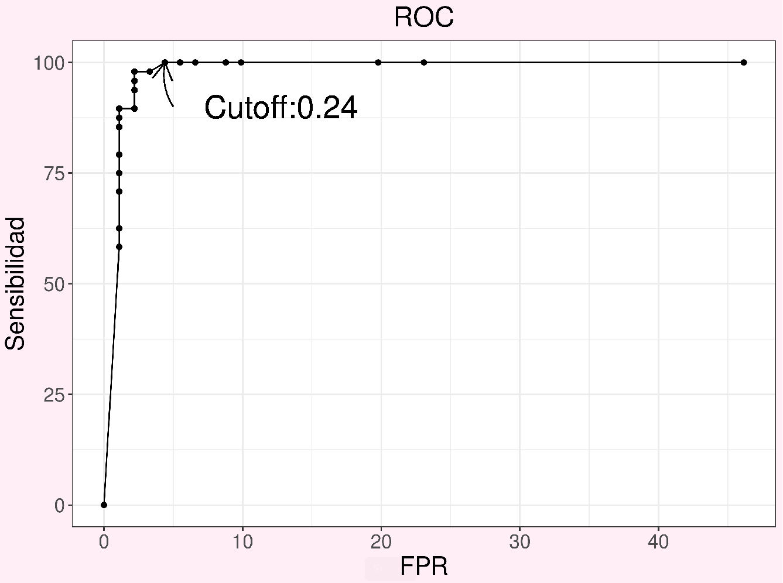

CREACIÓN DE UN MODELO LINEAL GENERALIZADO PARA EL DIAGNÓSTICO DEL CÁNCER DE MAMA
Álvaro Perona López de Heredia
Facultad de Ciencias, Universidad de Navarra
INTRODUCCIÓN
El cáncer de mama es una enfermedad que impacta la vida de millones de personas en todo el mundo. Su detección temprana es esencial para mejorar las perspectivas de tratamiento y supervivencia. Para ello, en este trabajo nos hemos embarcado en la creación de un modelo predictivo que busca anticipar la malignidad del cáncer en base a variables del tejido. Con esto pretendemos contribuir al avance de herramientas precisas y eficientes que faciliten el diagnóstico y tratamiento, ofreciendo así un paso adelante en la lucha contra el cáncer de mama.
MATERIAL Y MÉTODO
LIMPIEZA Y TRANSFORMACIÓN DE DATOS
EXPLORACIÓN INICIAL
CROSS-VALIDATION
Train Dataset
TRAIN
TEST
Lo primero fue transformar los datos y comprobar su normalidad. Una vez los datos estaban listos hicimos un cross-validation para comprobar que no hubiese problemas de overfitting. Luego, utilizamos un método de stepwise backwards que utiliza iteraciones donde creamos un modelo y eliminamos la variable menos influyente hasta que todas eran significativas. Por último, testamos el modelo y comprobamos su eficacia para diagnosticar.
TESTEO DEL MODELO Y ESTADÍSTICAS
CREACIÓN DE MODELO
CON STEPWISE BACKWARDS
y ~ x1 + x2+x3 +x4 ... + xn
GLM
-xj
y ~ x1 + x2 +x4 ... + xn
Predicción
Test Dataset
-xj
y ~ x2 +x4 ... + xn
GLM
y ~ x2 +x4+ x6
RESULTADOS
DISTRIBUCIÓN DE VARIABLES
RESULTADOS DE LA PREDICCIÓN
Una vez testamos el modelo con unos datos independientes nos devolvió unas probabilidades del 0 al 1 donde 1 significa que es un tumor maligno. Para decidir el punto de corte hicimos una curva ROC. La curva nos permite seleccionar el valor de corte como 0.24, ya que nos da una sensibilidad del 100%. En este caso hay que priorizar la sensibilidad debido a la gravedad del diagnóstico. El resto de estadísticas como la especificidad precisión, valor predictivo positivo… también son muy buenas.
COMPOSICIÓN DEL MODELO
ESTADÍSTICAS
Coefficients:
Estimate Std. Error z value Pr(>|z|)
(Intercept) -9.09896 0.98553 -9.233 < 2e-16 ***
clump_thickness 0.65770 0.13032 5.047 4.5e-07 ***
Marg_adhes 0.27372 0.10780 2.539 0.011111 *
Bare_nucl 0.39582 0.08308 4.764 1.9e-06 ***
Bland_chrom 0.49017 0.13994 3.503 0.000460 ***
Normal_nucleoli 0.34269 0.09539 3.593 0.000327 ***
%
sensitivity 100.00
specificity 95.60
PPV 92.31
NPV 100.00
FPR 4.40
FNR 0.00
Accuracy 97.12
CONCLUSIÓN
DISPONIBILIDAD DE LOS DATOS
El modelo lineal generalizado permite diagnosticar la malignidad del tumor con una gran sensibilidad y especificidad.
Tanto los scripts como los datos utilizados y generados están disponibles en https://github.com/aperonalope/MachineLearnI.git
Datos de contacto:
Correo: aperonalope@alumni.unav.es
Github: aperonalope

